Slide 1
Konference RUR, 26. 11. 2025
Environmentální přínosy a principy udržitelného rozvoje
v transformačních řešeních
Dana Kapitulčinová, Ph.D.
Ing. František Podrápský a tým KA4
Akce je realizována v rámci projektu RUR - Region univerzitě, univerzita regionu
(reg. č. CZ.10.02.01/00/22_002/0000210)

Slide 2
Notes:
Najít obrázek v lepším rozlišení

Slide 3
Kvalitní život pro všechny
https://www.cr2030.cz/strategie/wp-content/uploads/sites/2/2024/11/CR-2030-s-vyhledem-do-2050.pdf

Slide 4
Hodnoty UJEP
https://www.ujep.cz/cs/historie
Notes:
Zmínit velikost jako zaměstnavatel a jediná VŠ sídlící v Ústeckém kraji??

Slide 5
Role v regionu
Jeden z největších zaměstnavatelů (cca 900 zaměstnanců)
Kolem 9000 studujících
Zhruba 60-70% studujících z regionu
Jediná VŠ se sídlem v Ústeckém kraji
Multiplikační efekt hodnot a aktivit v rámci regionu
Co u nás studující a zaměstnanci uvidí a uslyší má obrovský potenciál rozšířit se mezi další zaměstnavatele a společnost jako takovou
Notes:
Zmínit velikost jako zaměstnavatel a jediná VŠ sídlící v Ústeckém kraji??

Slide 6
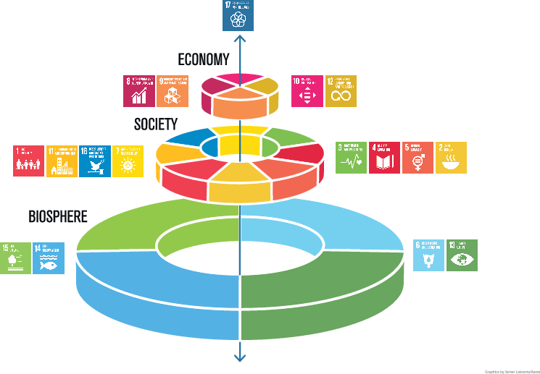
E = Environmental
S = Social
G = Governance
Zdroj: Azote for Stockholm Resilience Centre, Stockholm University CC BY-ND 3.0., https://www.stockholmresilience.org/research/research-news/2016-06-14-how-food-connects-all-the-sdgs.html

Slide 7
Vize udržitelnosti UJEP
Sebevědomá a odvážná instituce se zavedenými principy udržitelnosti / ESG na všech úrovních fungování a se závazkem dosáhnout uhlíkové neutrality do roku 2050
Primárně regionálně, ale i národně a mezinárodně uznávaná instituce, kam se lidé chodí/jezdí dívat, „jak se to u nich s udržitelností dělá“
Vzdělávací a výzkumná instituce, která připravuje budoucí lídry pro region na (ne)očekávané výzvy a hledá vhodná řešení pro udržitelný rozvoj

Slide 8
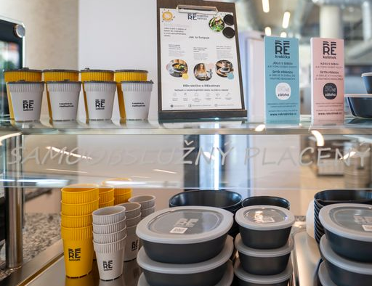
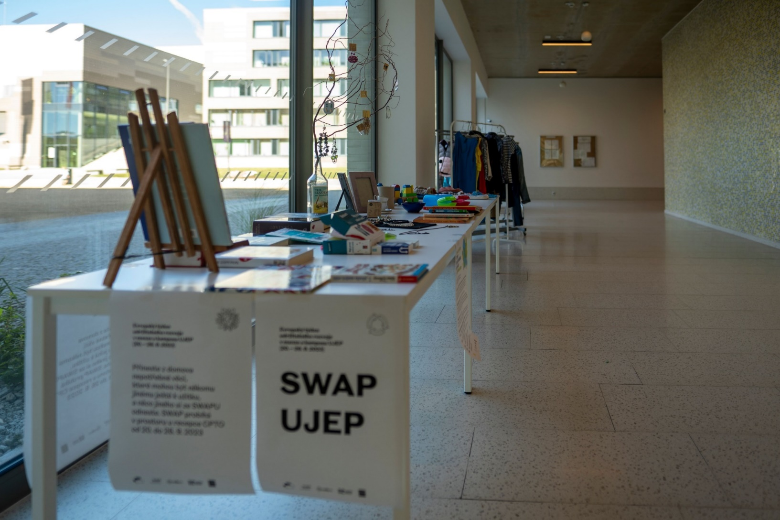
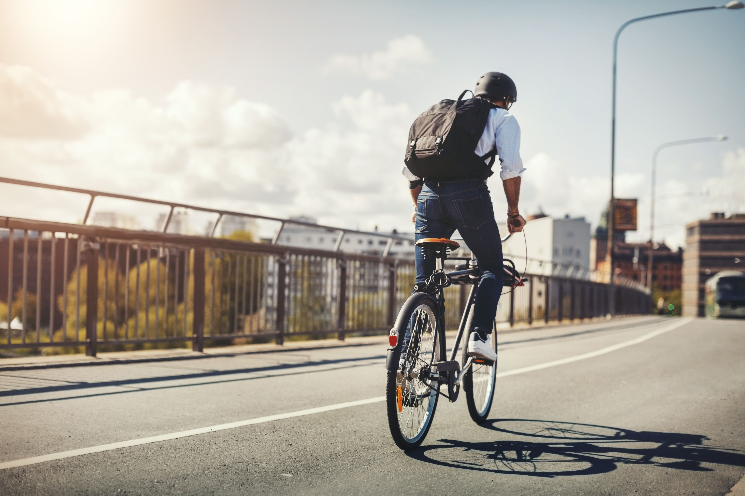
Projekty a aktivity na UJEP
Řada již existujících iniciativ
Notes:
Nezačínáme od nuly – řada již existujících aktivit (udělat malou tabulku se zapojením v rámci soutěže mobility a souhrnná čísla?)
Přidat také info o Zeleném kampusu či něco dalšího?

Slide 9
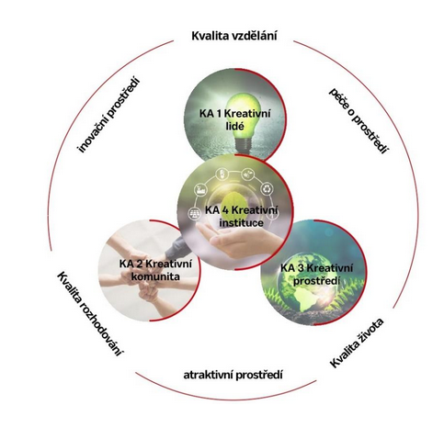
Projekt RUR
Kreativní instituce – KA4
= Systémové uchopení udržitelnosti na institucionální úrovni – showroom ověřených inovativních řešení v oblasti energetiky, změny klimatu, ochrany biodiverzity a udržitelné mobility
Zavedení principů, monitoring a reporting udržitelnosti/ESG
Uplatnění na minimálně dalších dvou institucích v regionu
Rozšíření povědomí o udržitelnosti/ESG obecně
Studie proveditelnosti Projektu RUR

Slide 10
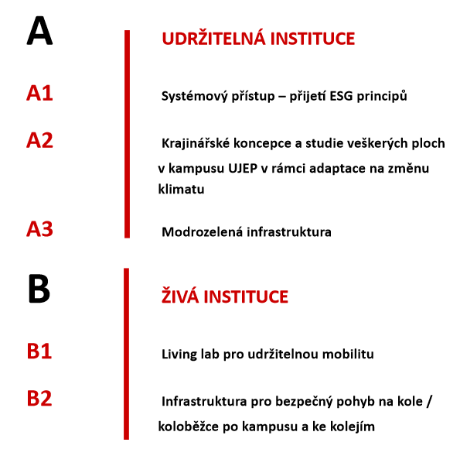
Kreativní instituce
Studie proveditelnosti Projektu RUR

Slide 11
Management ESG
Systémový přístup: Přijetí principů ESG (A1)
Nová pozice ESG manažer na UJEP
Vytvoření ESG strategie UJEP
Stanovení ročního akčního plánu naplňujícího cíle ESG strategie UJEP
Vytvoření Interního předpisu (směrnice) pro chování UJEP v rámci ESG

Slide 12
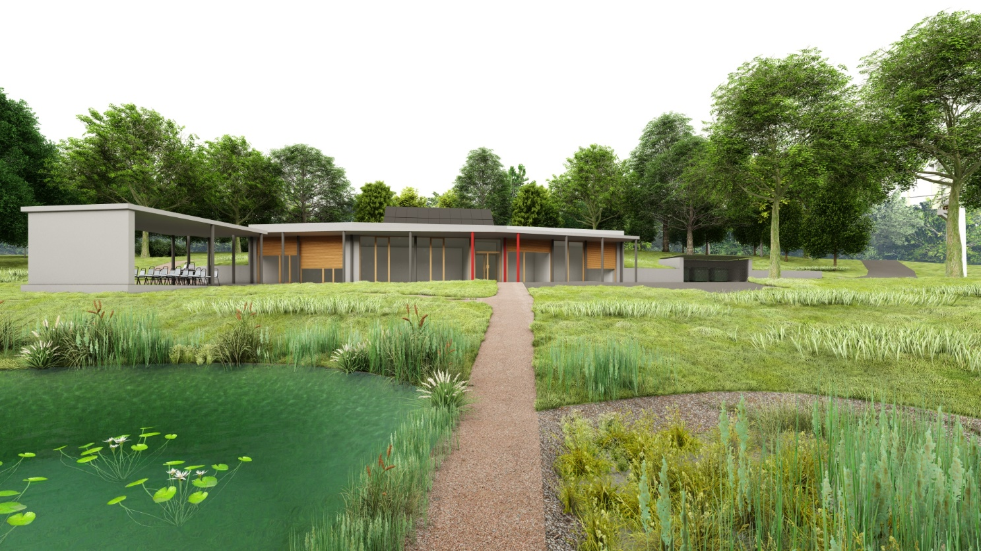
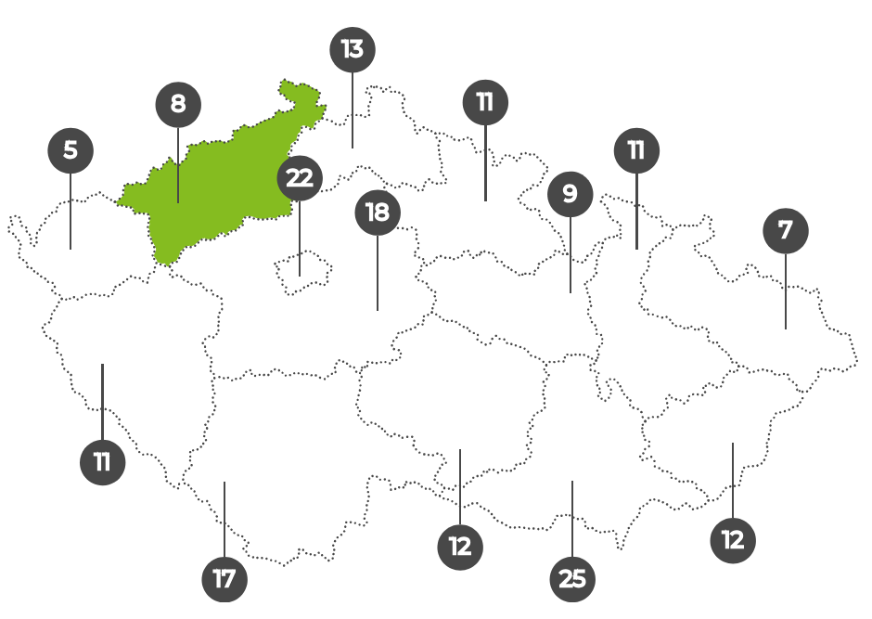
Infrastruktura
Modrozelená infrastruktura (A3)
Environmentální centrum
Demonstrační výuková zahrada s jezírkem, ovocný sad a vytvoření podmínek pro venkovní výuku
Optimalizace energetického managementu UJEP
Nezávazná vizualizace Environmentálního centra
https://www.ekocentra.cz/kraj/ustecky/
Notes:
Přidat sem mapu EVVO center v ČR a vizualizaci našeho centra?

Slide 13
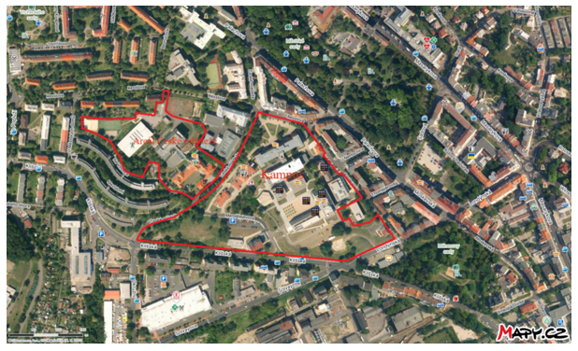
Adaptace na změnu klimatu
Krajinářská koncepce a studie veškerých ploch v kampusu UJEP v rámci adaptace na změnu klimatu (A2)
Vytvoření Krajinářské koncepce kampusu UJEP
Mapa řešeného území z podkladu pro veřejnou zakázku
Notes:
Máme nějaký vizuální podklad ke krajinářské koncepci??

Slide 14
Udržitelná mobilita
Autor/ka fotografie: Nubia Navarro (nubikini): https://www.pexels.com/cs-cz/foto/386024/
Living lab pro udržitelnou mobilitu
Plán mobility UJEP
Pilotní provoz sdílení vozidla v rámci UJEP (Car sharing)
Aplikace pro sdílení cest vozidlem spolujízda na výuku a z ní
Vybudování cykloboxů
Nástroje behaviorální změny
Infrastruktura pro bezpečný pohyb na kole / koloběžce po kampusu a ke kolejím
Aktualizace dopravního generelu UJEP
Realizace pilotních opatření aktualizovaného generelu zlepšující dopravní dostupnost UJEP
Notes:
Nějaký vizuál?

Slide 15
Sítě spolupráce
https://sustain.muni.cz/o-nas/kdo-jsme-a-co-delame/projekt-unilead
https://www.spolecenskaodpovednost.cz/nasi-clenove/?sektor=vzdelavaci-sektor
Notes:
Krátce zmínit, že nejlepší je se vzájemně inspirovat a vyměňovat si zkušenosti – UNILEAD, Asociace společenské odpovědnosti, SDSN, a další??

Slide 16
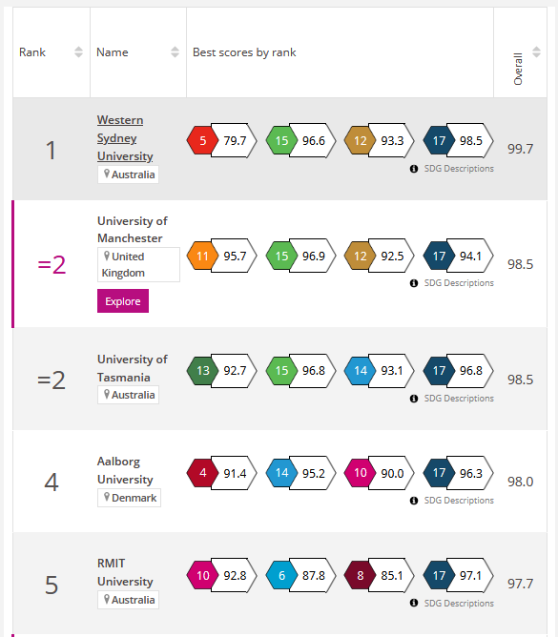
Žebříčky udržitelnosti
Plánujeme mj. vydávat pravidelné zprávy o udržitelnosti UJEP – v návaznosti na SDGs
https://www.timeshighereducation.com/impactrankings
Notes:
Zdravá konkurence – zapojení do žebříčků udržitelnosti

Slide 17
Závěr
Dílčí aktivity a projekty podporující udržitelnost již na UJEP (v kraji) běží (zapojení do ETUR, vzdělávací a výzkumné projekty)
Projekt RUR je unikátní příležitostí na těchto aktivitách a nadšení lidí stavět, systematizovat a dále je posouvat udržitelným směrem
Skrze management ESG, novou infrastrukturu a posílení komunity věříme v transformativní procesy směrem k udržitelném rozvoji nejen na UJEP, ale také na dalších institucích v našem regionu
Notes:
Zmínit také zahraniční přesah?

Slide 18
Konference RUR, 26. 11. 2025
Děkuji Vám za pozornost
Dana Kapitulčinová, Ph.D.
dana.kapitulcinova@ujep.cz
Akce je realizována v rámci projektu RUR - Region univerzitě, univerzita regionu
(reg. č. CZ.10.02.01/00/22_002/0000210)

